Slide 1


Формирование физических качеств дошкольника посредством использования игровых технологий в процессе обучения плаванию
Автор: Ерошкина С.Л. инструктор по физической культуре МДОАУ «ЦРР- детский сад № 116 г. Орска «Ералашка»

Slide 2
Актуальность развития физических качест
Дошкольников отражена в Федеральном Государственном образовательном стандарте дошкольного образования (ФГОС ДО) в разделе «Физическое развитие», и заключается в приобретении двигательного опыта поведения детей, связанного с выполнением упражнений, которые направлены на развитие таких физических качеств, как координация и гибкость, способствующих правильному формированию опорно - двигательной системы организма, развитию координации движений, крупной и мелкой моторики обеих рук, а также правильного не наносящего ущерба организму, выполнения основных движений.

Slide 3
Основные физические качества:
Ловкость - это способность человека быстро осваивать новые движения, а также перестраивать их в соответствии с требованиями внезапно меняющейся обстановки. Быстрота - способность человека выполнять движения в наикратчайшее время.
Гибкость - способность достигать наибольшей величины размаха (амплитуды) движений отдельных частей тела в определенном направлении. Сила - степень напряжения мышц при их сокращении. Выносливость - способность человека выполнять физические упражнения допустимой интенсивности возможно более длительное время.

Slide 4
Игровая технология – это организация педагогического процесса в форме различных педагогических игр.

Slide 5
Этапы игровых технологий:
Первый этап. Подготовка к игре. Логика подготовки к игре связана с компонентами игры: мотивационным, ориентационным, содержательно-операционным, ценностно-волевым и оценочным.
Второй этап. Проведение игры. Необходимым элементом проведения игры является наличие эмоционального фона, заинтересованности. В процессе игровой деятельности должна разрешаться проблемная ситуация.
Третий этап. Подведение итогов игры. При подведении итогов следует исходить из конечного результата игры, то есть степени усвоения знаний, формирования убеждений, развития самостоятельного творческого мышления.

Slide 6
Цель:
Обучение плаванию детей посредством использования игровых технологий, создание благоприятных условий для оздоровления, закаливания, обеспечения всестороннего развития психических и физических качеств в соответствии с возрастными и индивидуальными особенностями дошкольников, в игровой форме способствовать решению проблемных ситуаций, осознанному использованию различных видов движений на воде, овладению отдельными способами плавания, преодоления водобоязни.

Slide 7
Задачи:
Оздоровительные: направлены на гармоничное физическое развитие ребенка, совершенствование опорно – двигательного аппарата, формирование правильной осанки, повышение работоспособности организма приобщение ребенка к здоровому образу жизни.
Образовательные: направлены на формирование двигательных умений и навыков, развитие физических качеств (силы, ловкости, выносливости, гибкости и др.) и двигательных способностей (координации движений, дыхательных функций) у детей разных возрастных групп, формирование знаний о видах и способах плавания и собственном теле, об оздоровительном воздействии плавания на организм, осознанности двигательных действий, развитии пространственных ориентировок; усвоение спортивной терминологии, развитие внимания, мышления, памяти.
Воспитательные: направлены на воспитание двигательной культуры, нравственно-волевых качеств: смелости, находчивости, чувства собственного достоинства.

Slide 8
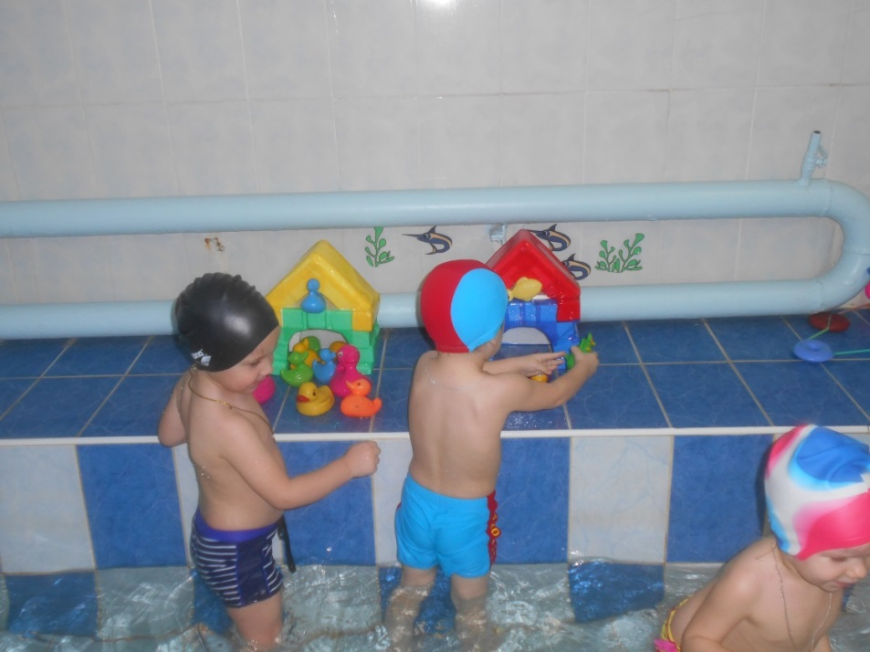
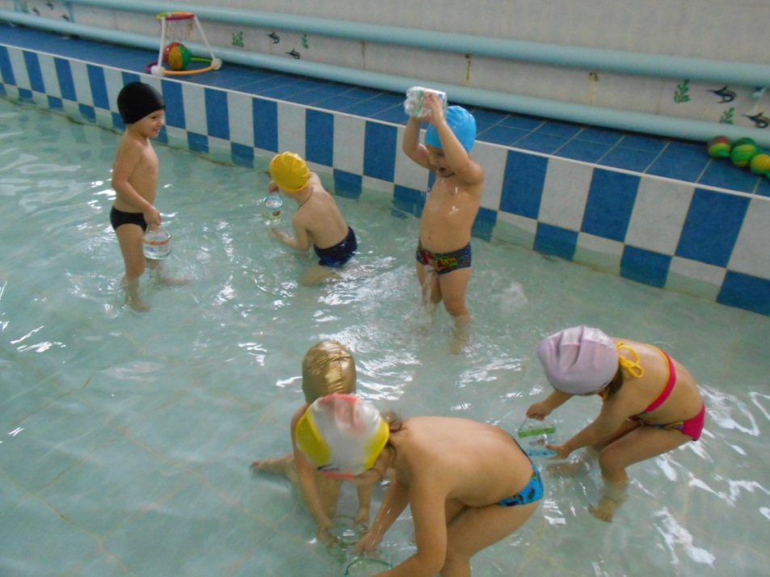
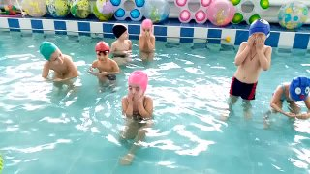
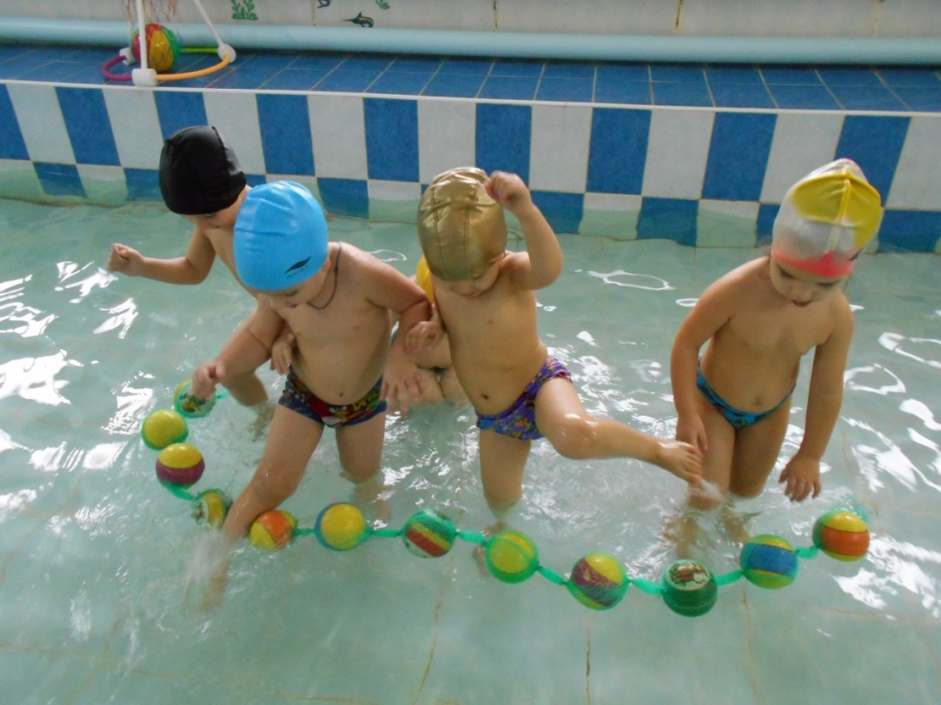

Slide 9
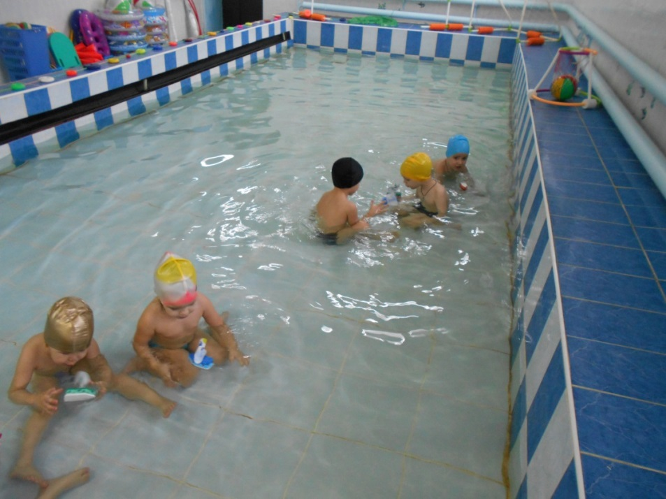
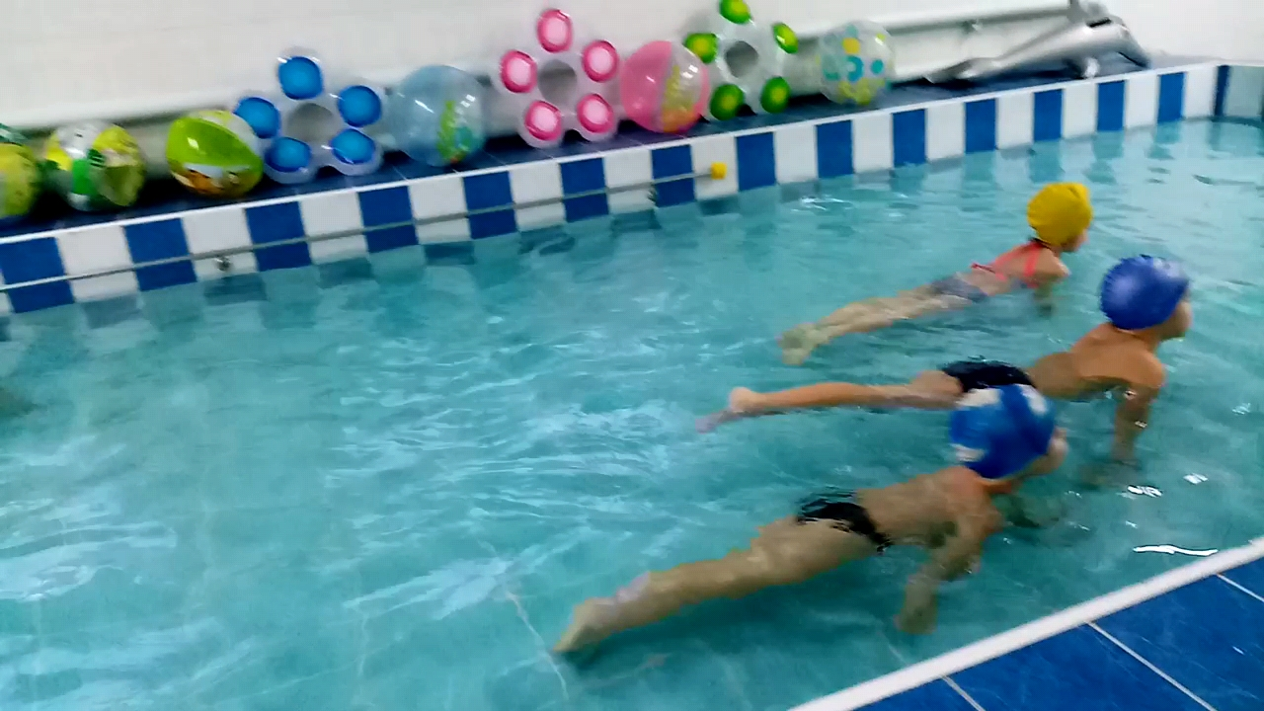
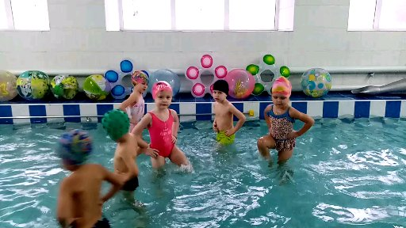
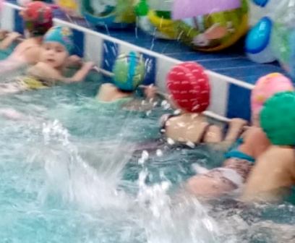

Slide 10
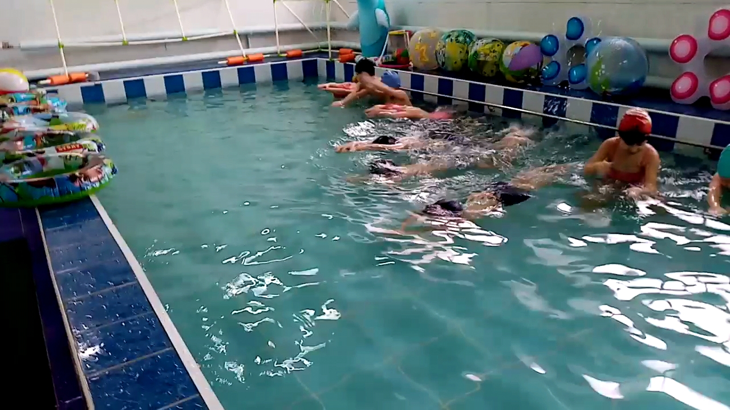
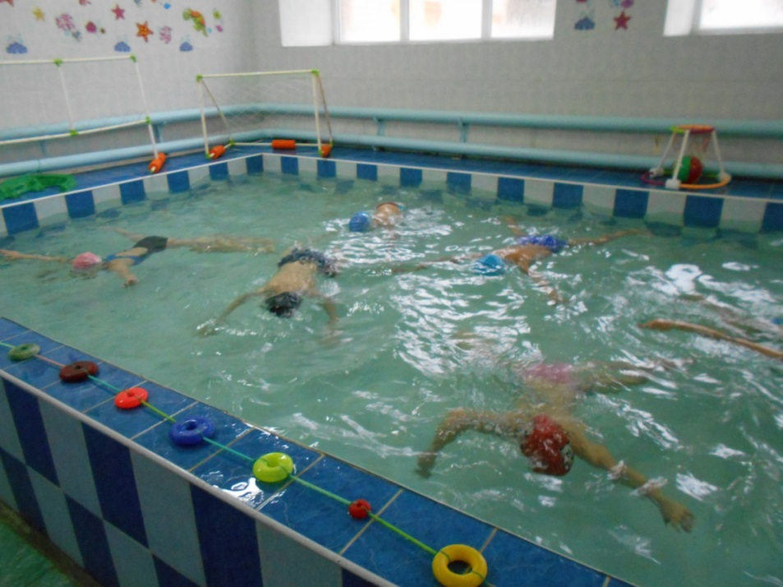
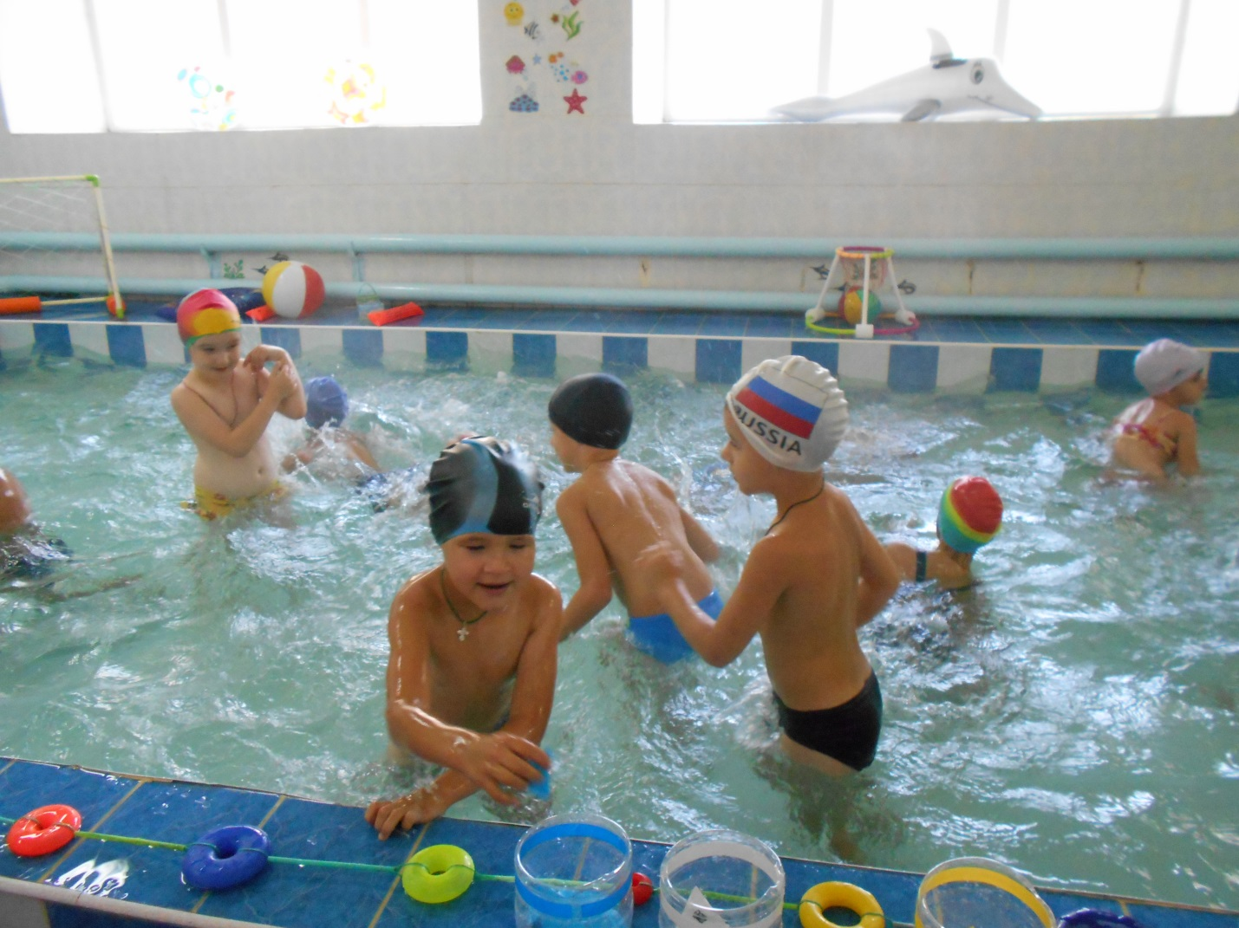
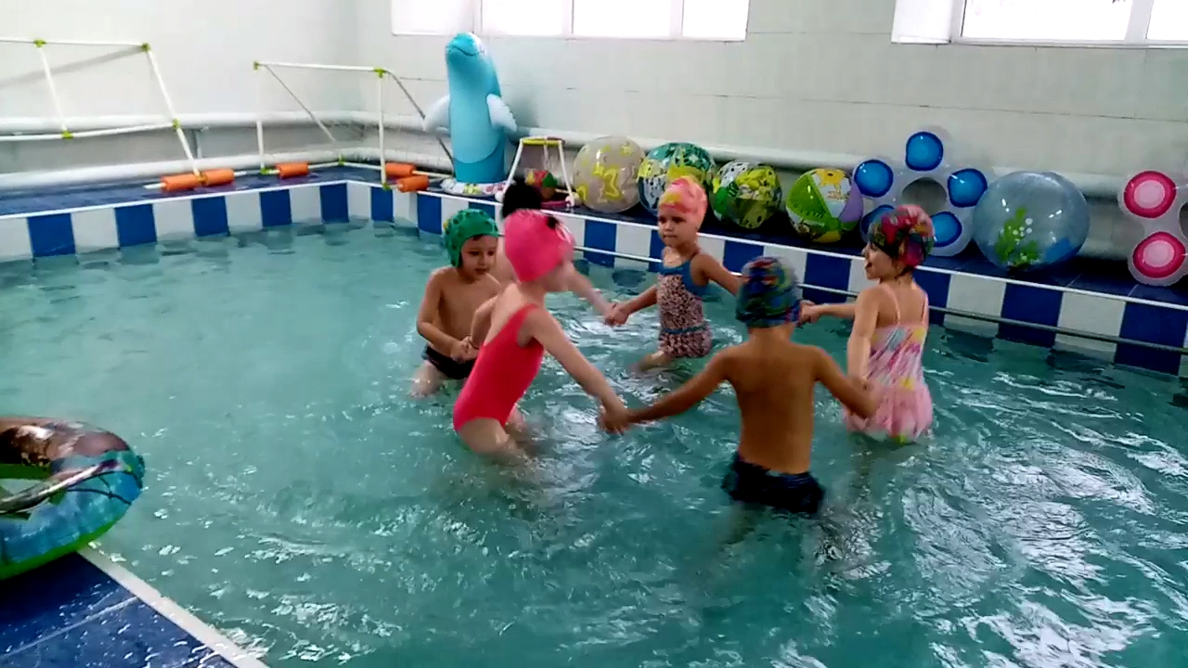

Slide 11
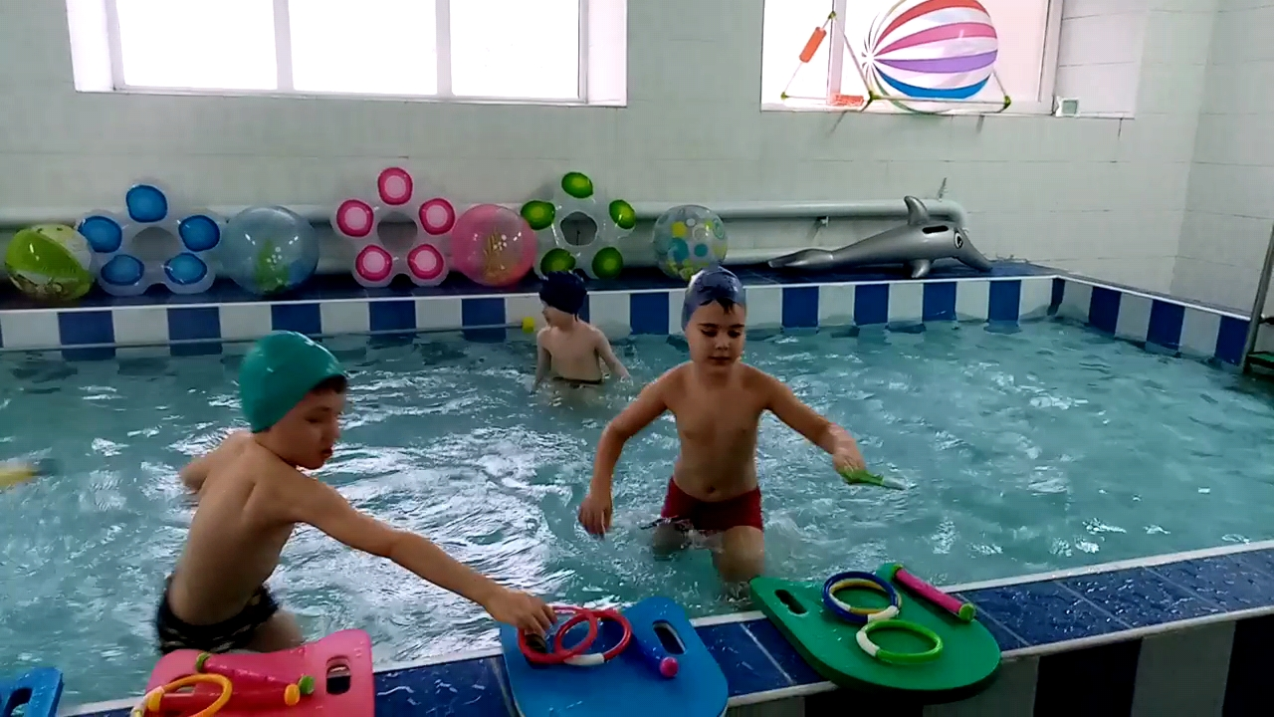
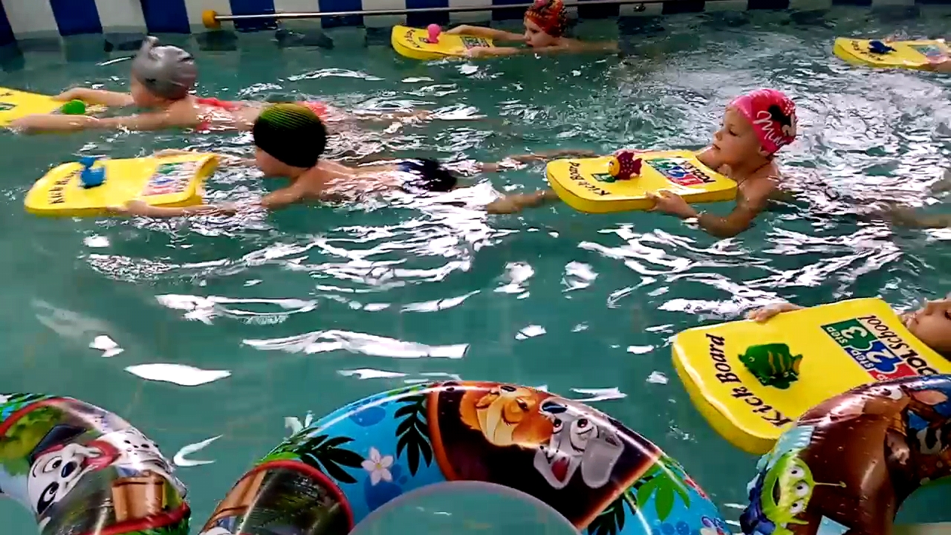
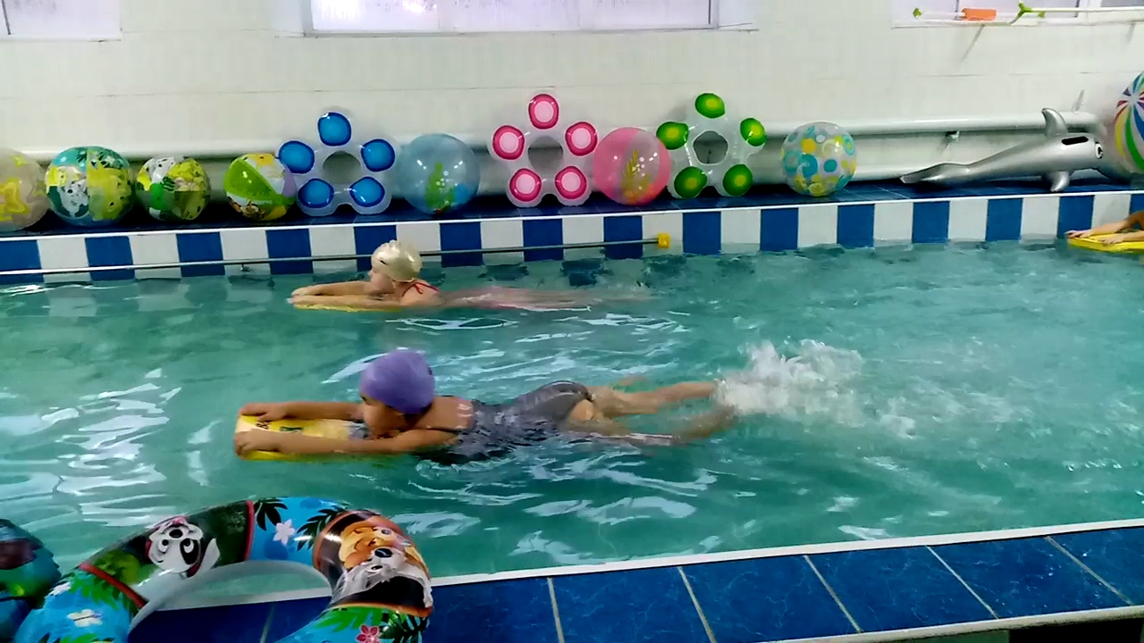
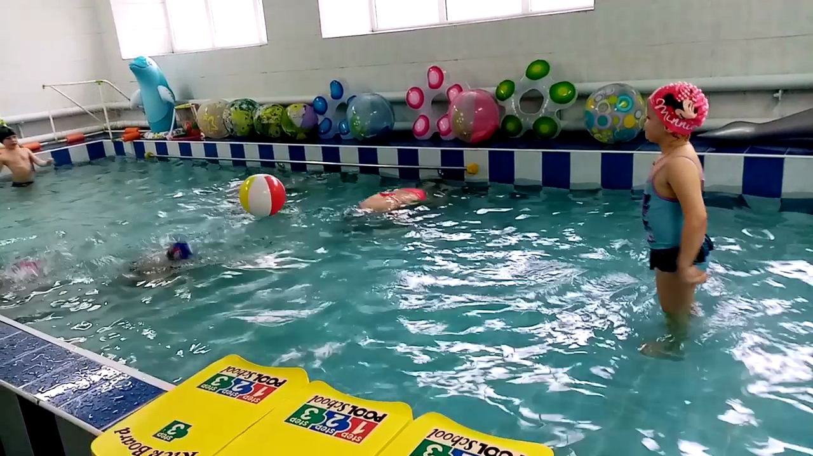

Slide 12
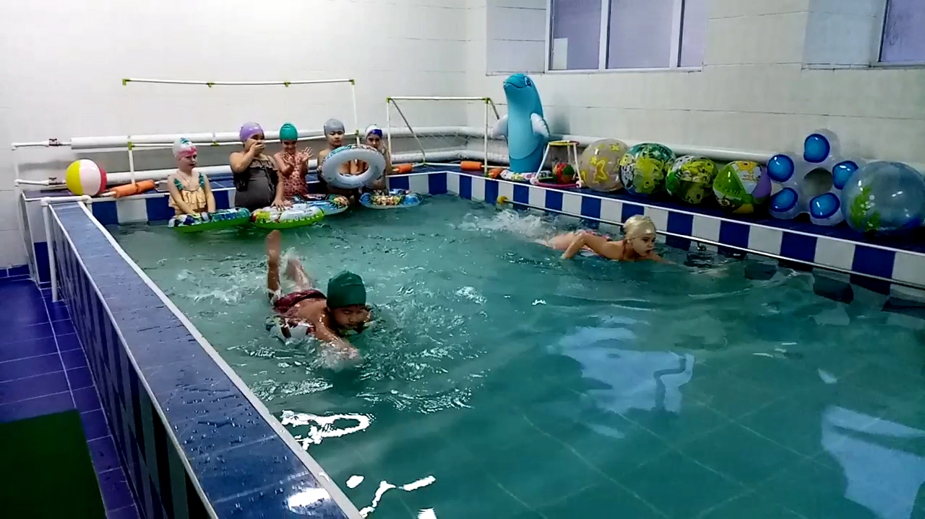
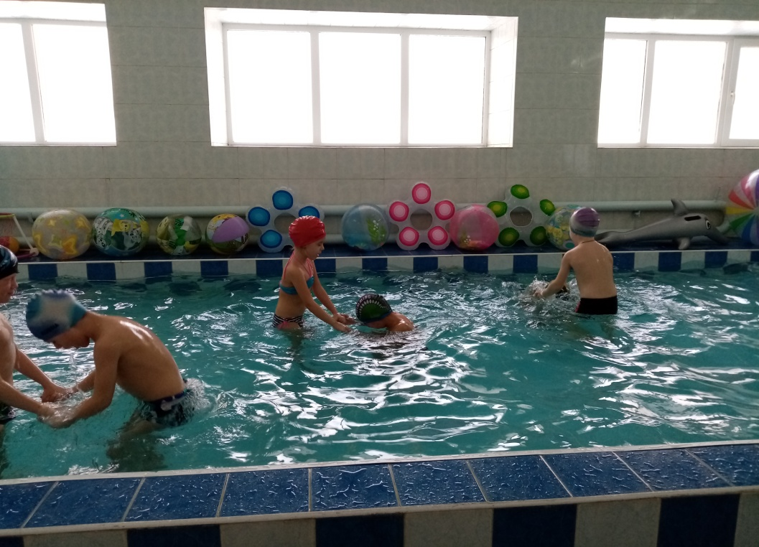
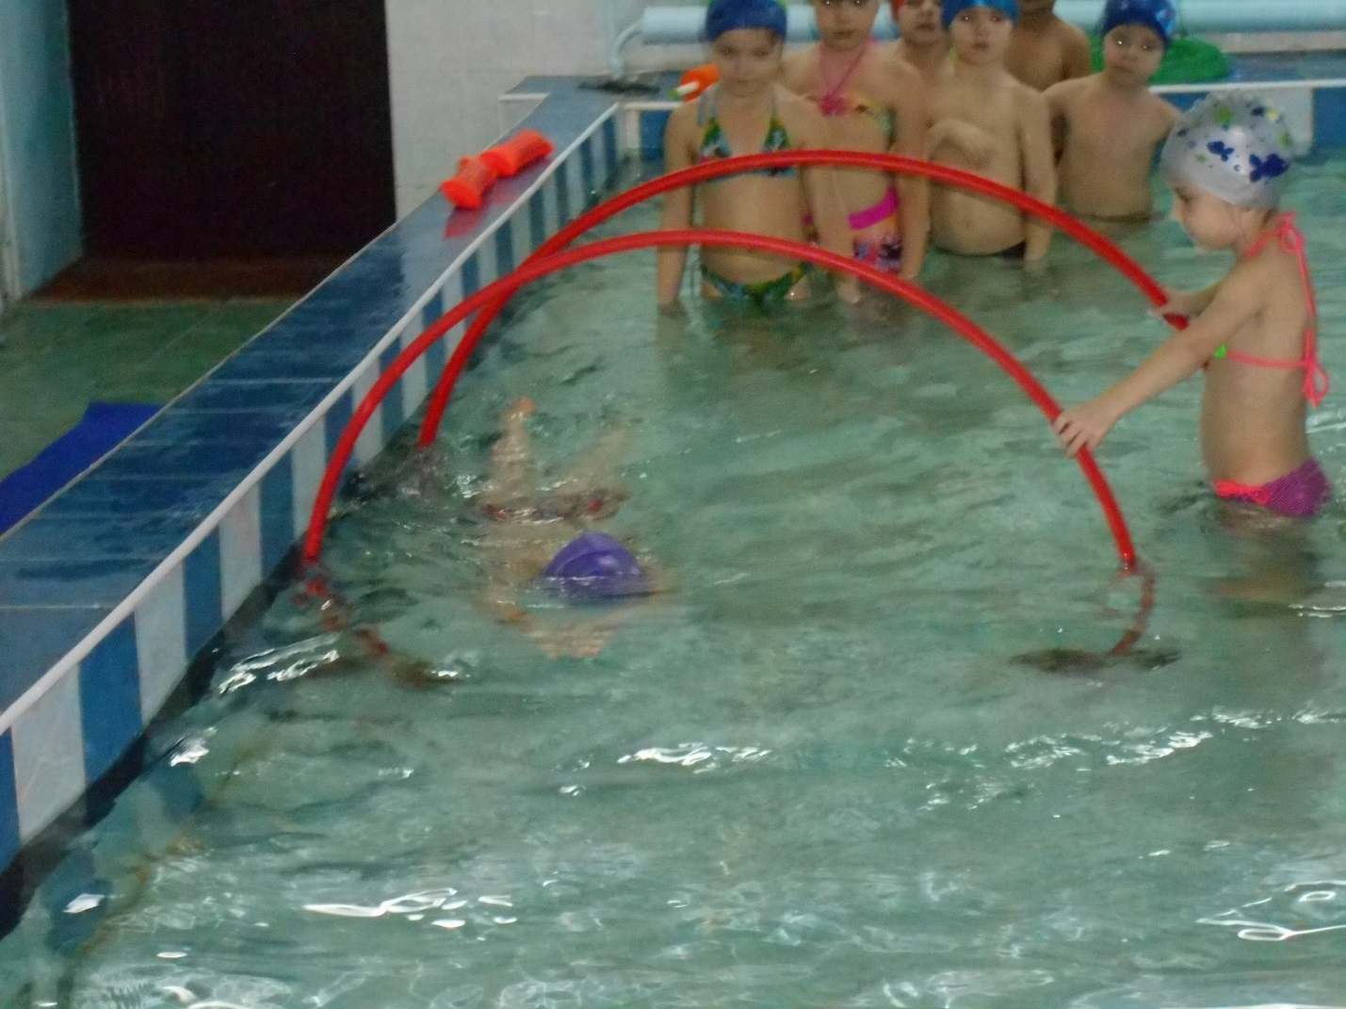
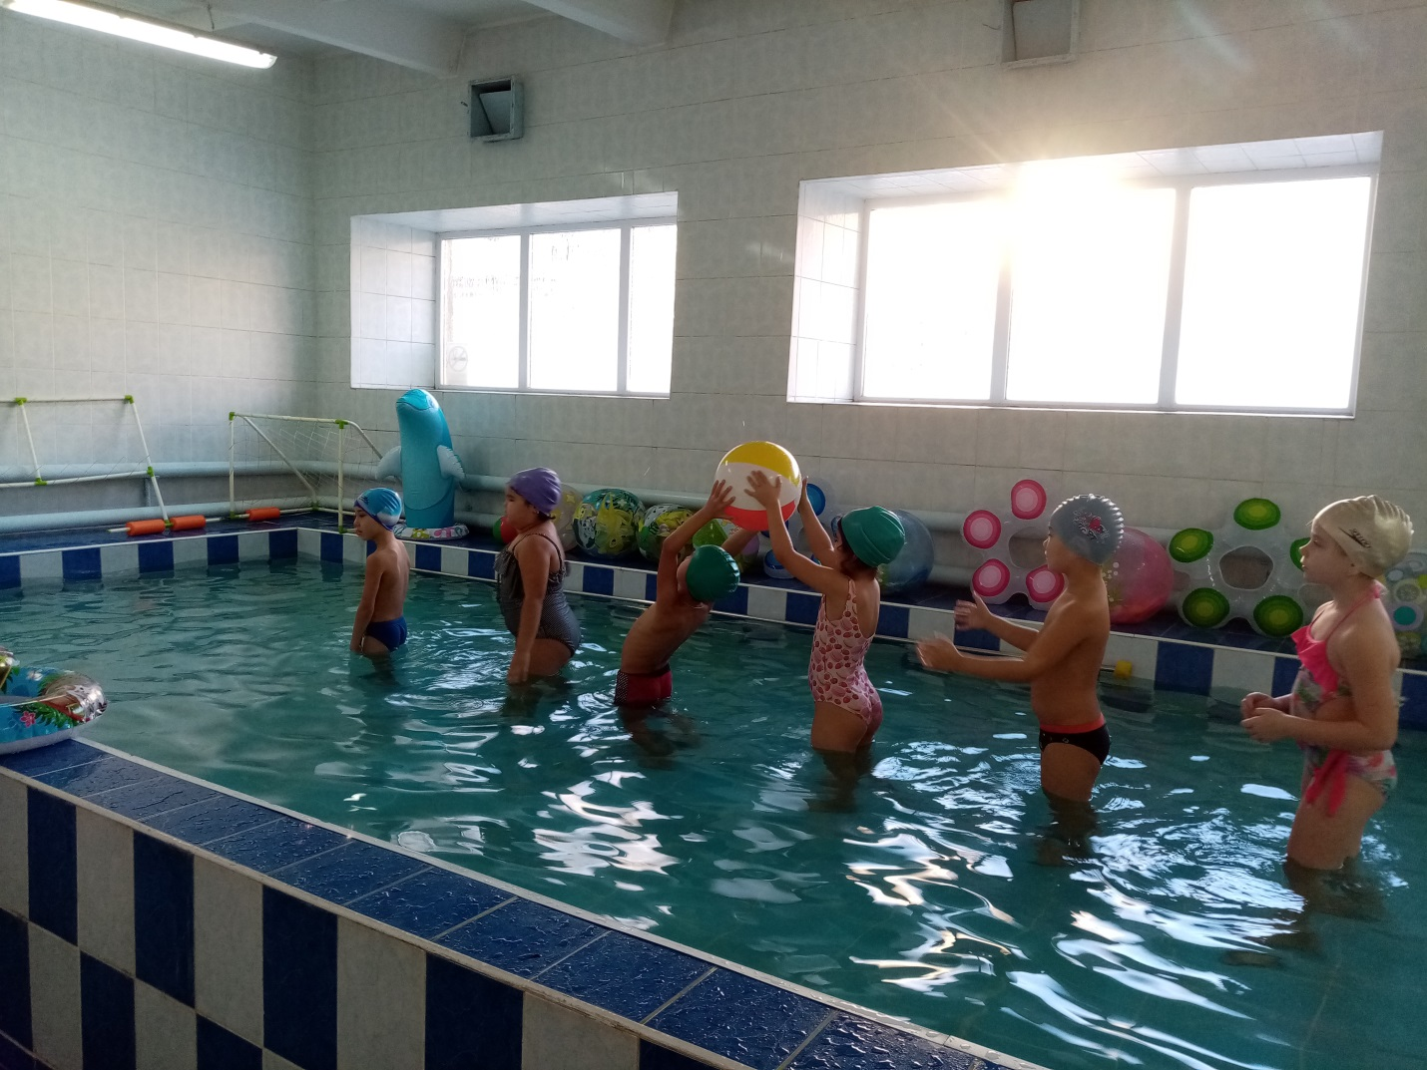

Slide 13
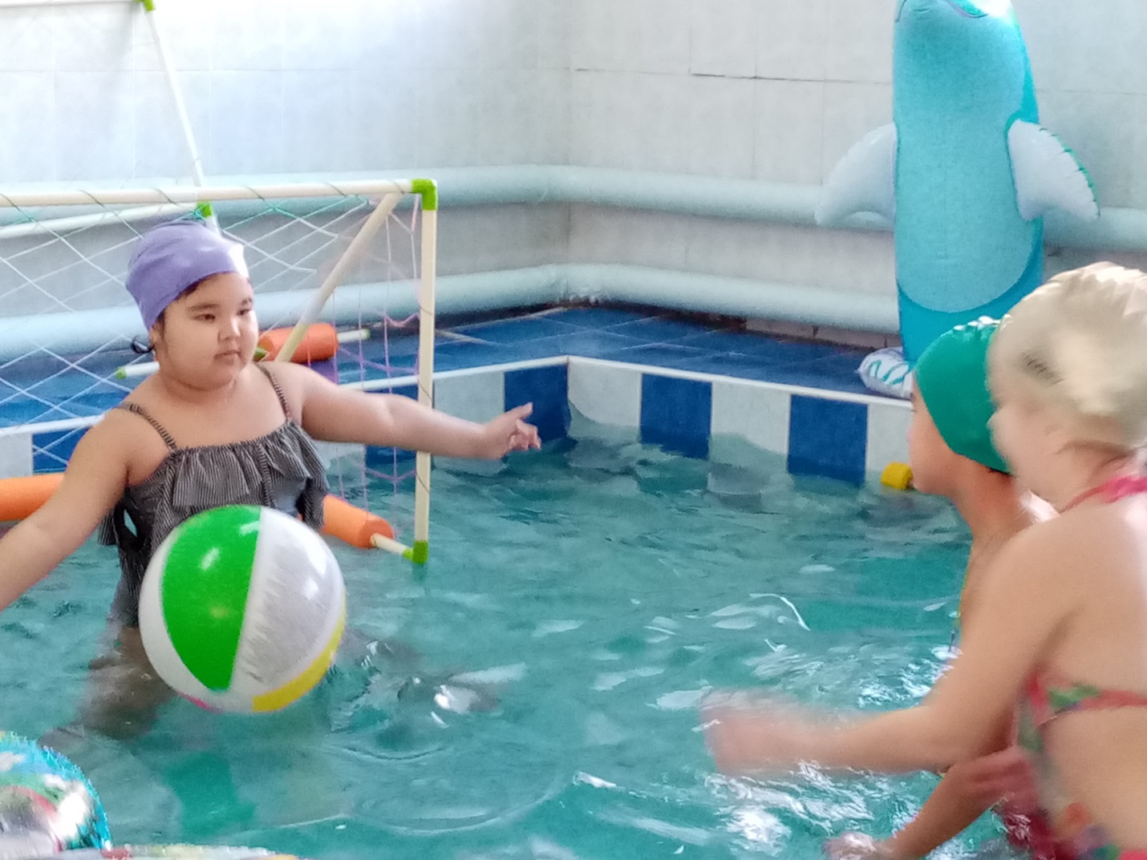
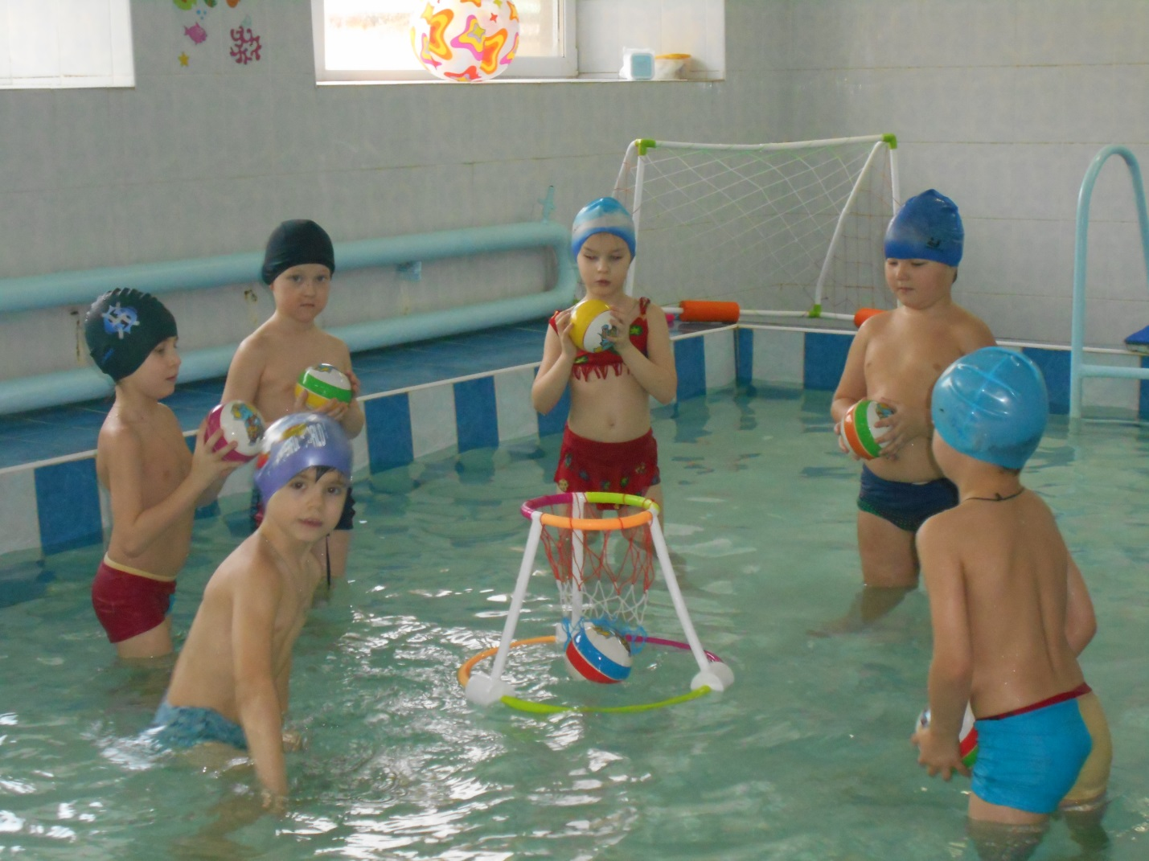
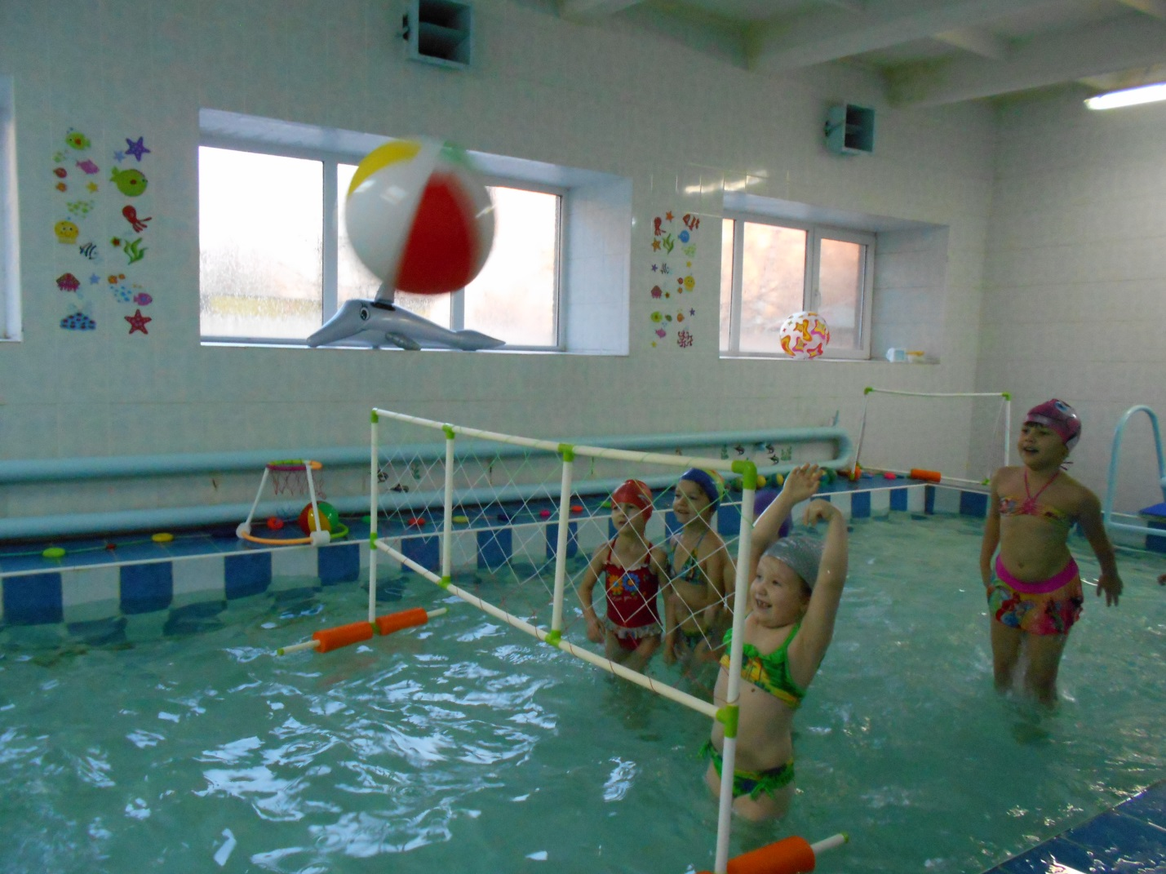
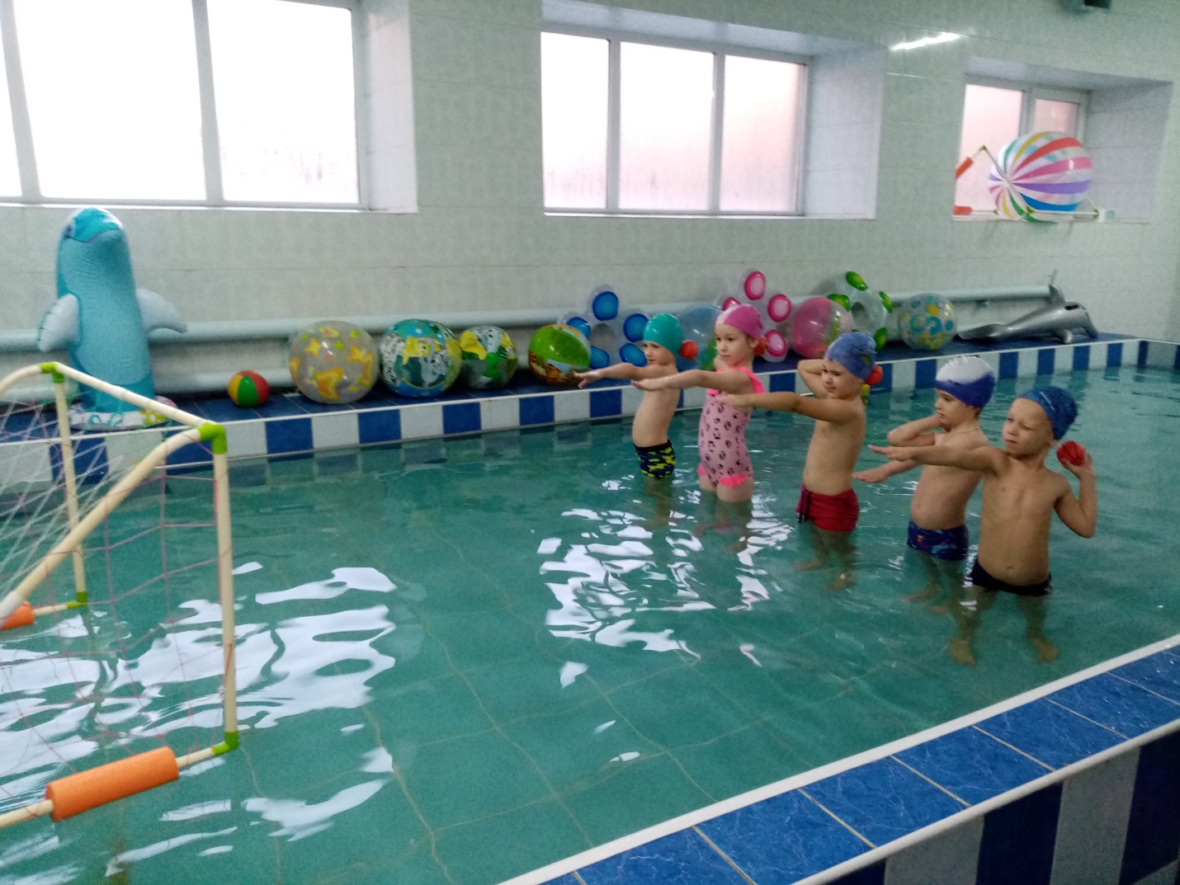

Slide 14
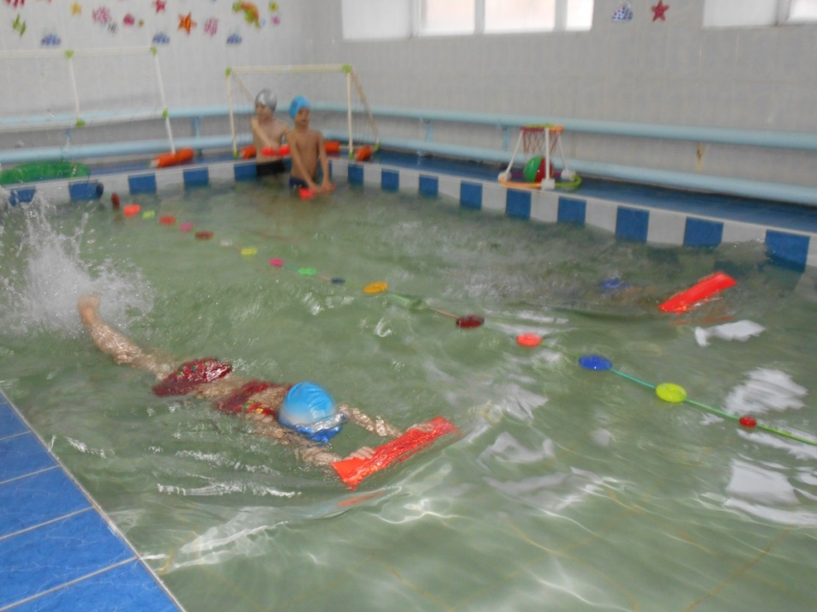
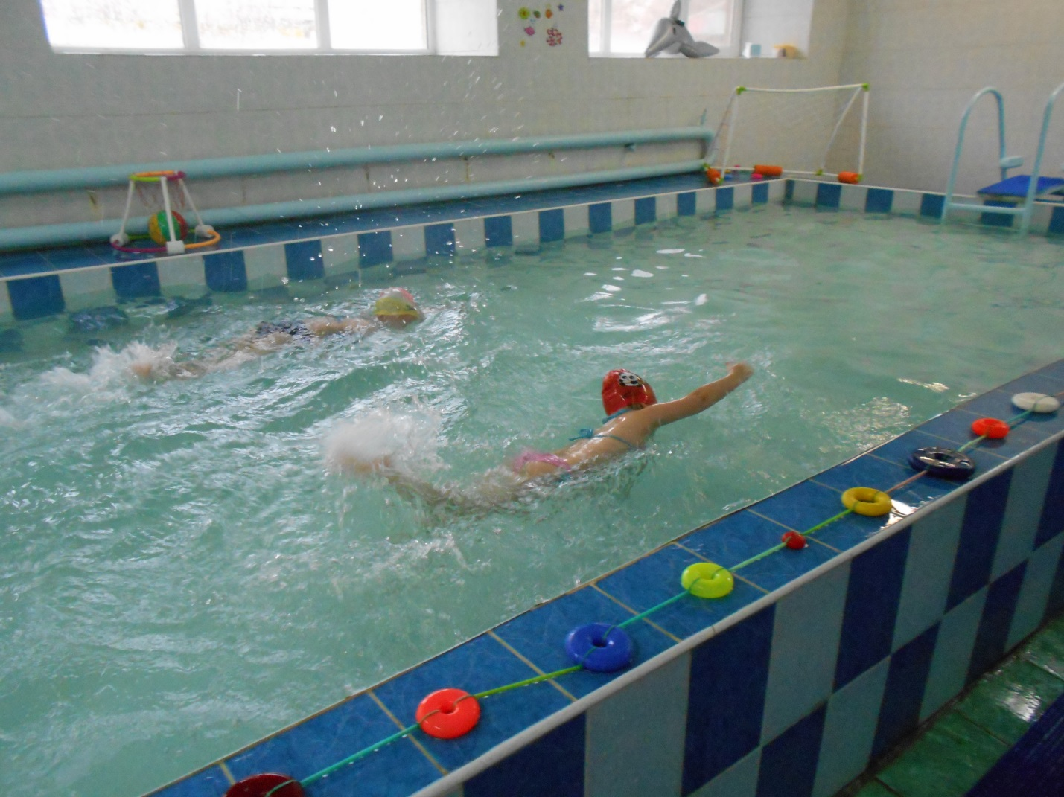
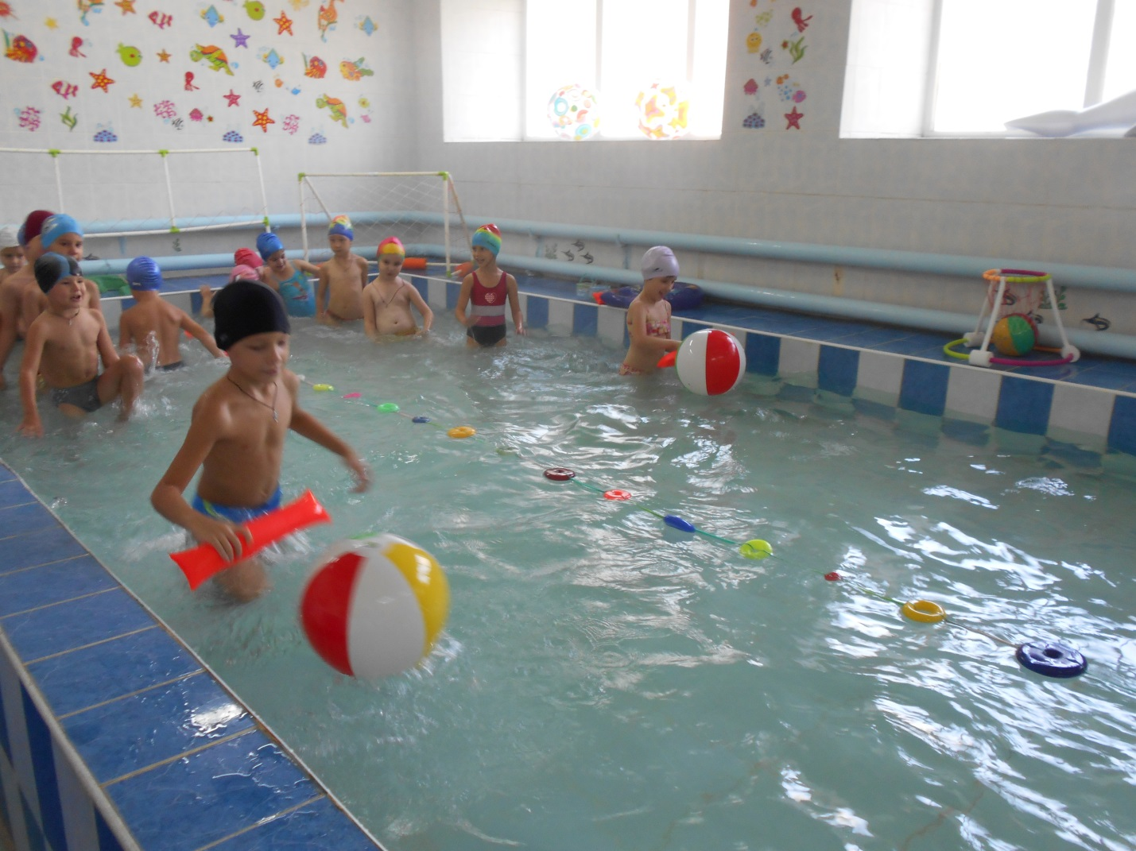
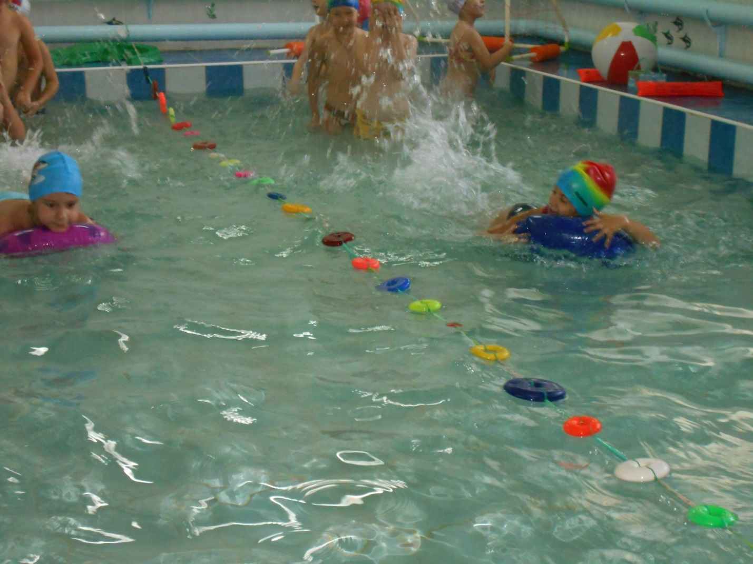

Slide 15
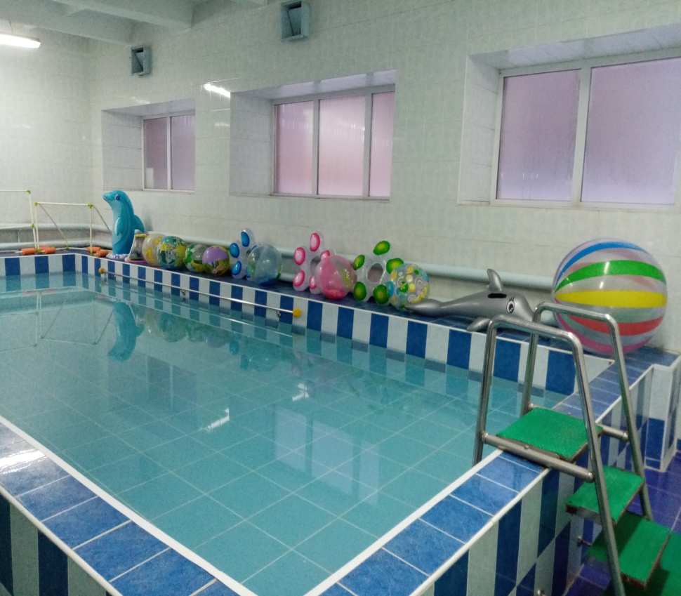
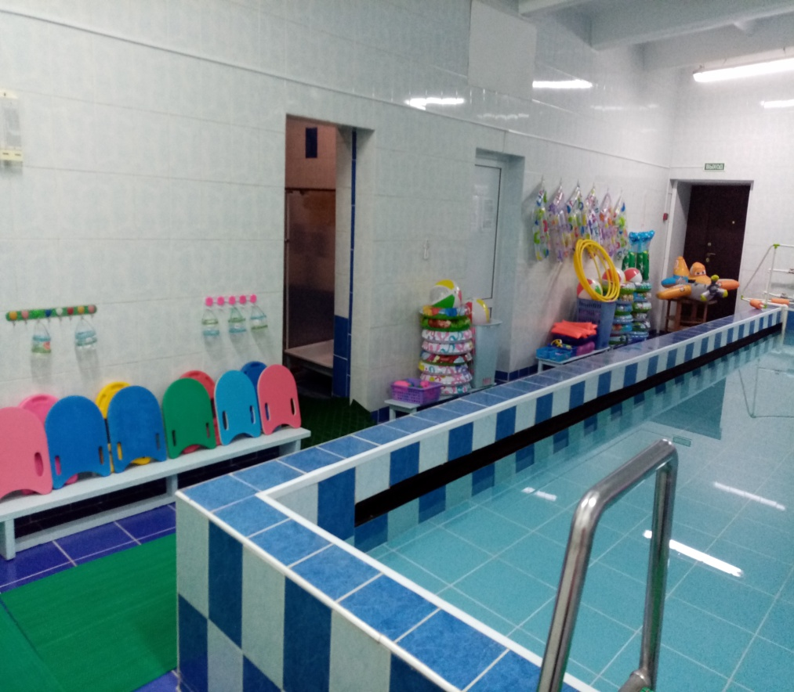
Развивающая предметно-пространственная среда

Slide 16
Оборудование бассейна:
надувные круги
надувные и резиновые мячи разных размеров
доски для плавания
тонущие и плавающие игрушки
нарукавники
обручи
надувные игрушки
ласты для плавания
лопатки для плавания
наборы «Водный волейбол»,«Водное поло», «Водный баскетбол»
надувные плотики
ведерки

Slide 17
Особенности взаимодействия педагогического коллектива с семьями воспитанников
Анкетирование
Индивидуальные беседы,
рекомендации
Информационные памятки
Тематические консультации
Родительские собрания
Дни открытых дверей

Slide 18
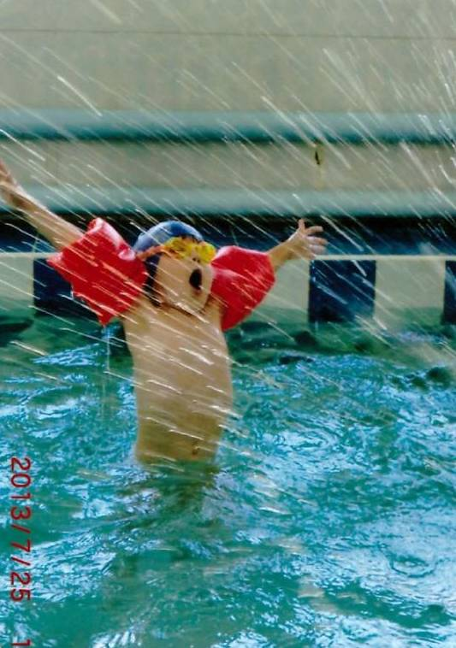
«ЕДИНСТВЕННАЯ КРАСОТА, КОТОРУЮ Я ЗНАЮ - ЭТО ЗДОРОВЬЕ.»
ГЕНРИХ ГЕЙНЕ

Slide 19

Спасибо за внимание!

